Slide 1
Московский государственный университет имени М .В. Ломоносова Экономический факультет Ученый совет О стратегии развития кафедры политической экономии на 2017-2022 годы
Пороховский А.А.
29 сентября 2017 г.

Slide 2
Миссия
1804-2017 г.г. Нам 212 лет!
Развитие кафедры в предстоящий пятилетний период направлено на реализацию Стратегии развития экономического факультета и Программы развития Московского университета.
Кафедра, образованная в 1804 году, осознает особую ответственность за сохранение и укрепление университетских традиций фундаментального образования и науки в современных условиях, когда продолжается настройка системы образования и организации науки для эффективного ответа на вызовы, стоящие перед Россией.

Slide 3
Девиз
1804-2017 г.г. Нам 212 лет!
Системное видение и решение проблем экономики, экономической теории и образования
Первоочередная задача
Развивать роль кафедры как общероссийского центра подготовки преподавателей для вузов страны

Slide 4
Кадровый потенциал
По ставкам
По возрасту
Профессоров | - | 16
Доцентов | - | 20
Ст. преподав. | - | 1
Ассистентов | - | 1
Гл.н.с. | - | 1
В.н.с. | - | 1
С.н.с. (0,5 ст.) | - | 2
С.н.с. (0,25 ст.) | - | 2
Всего | - | 43
Годы | % | Годы | %
90-94 | 2 | 55-59 | 10
85-89 | 7 | 50-54 | 2
80-84 | 7 | 45-49 | 12
75-79 | 2 | 40-44 | 10
70-74 | 2 | 35-39 | 7
65-69 | 12 | 30-34 | 7
60-64 | 18 | 25-29 | 2
По заслугам
Заслуженный деятель науки РФ | - | 2
Заслуженный профессор МГУ | - | 9
Заслуженный преподаватель МГУ | - | 7
1804-2017 г.г. Нам 212 лет!

Slide 5
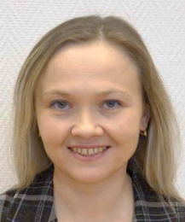
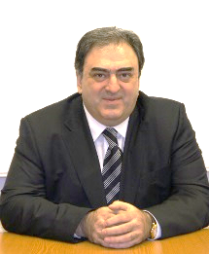
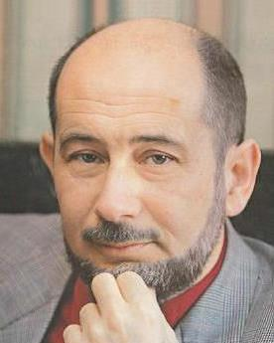
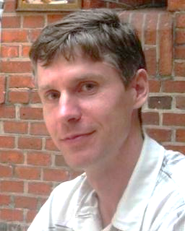
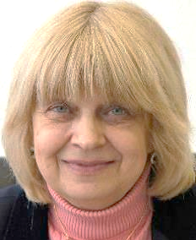
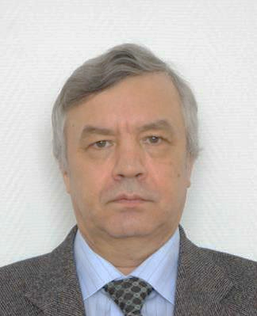
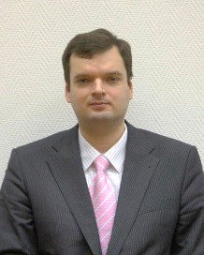
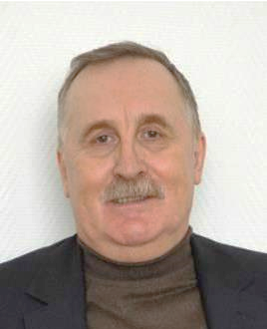
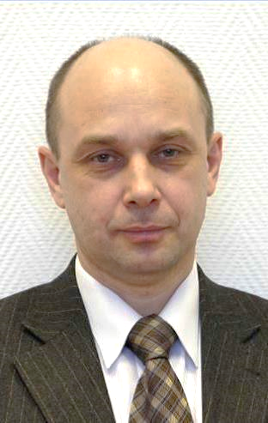
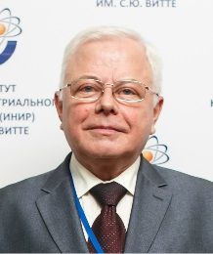
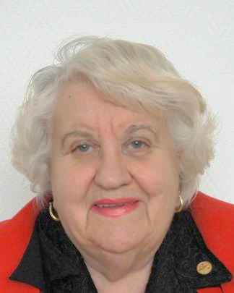
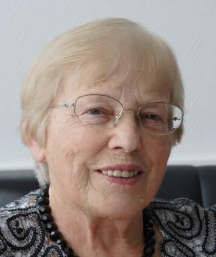
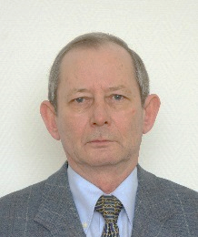
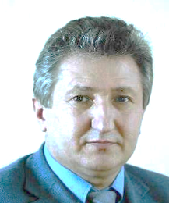
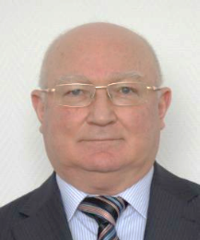
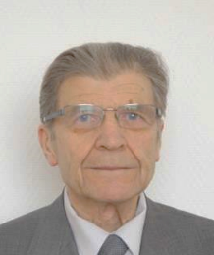
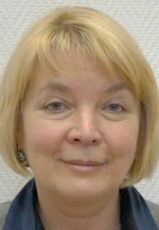
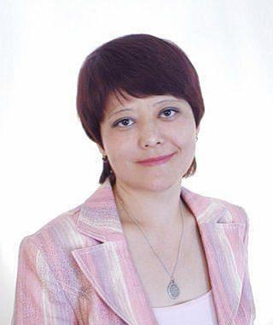
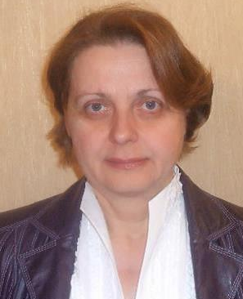
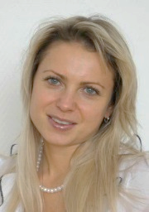
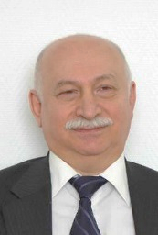
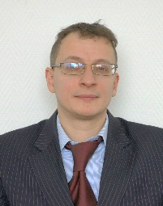
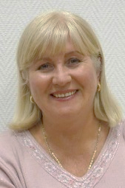
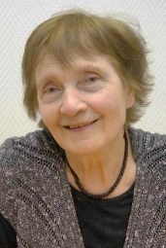
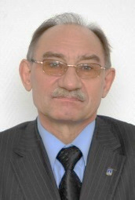
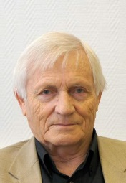
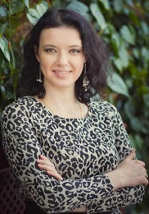
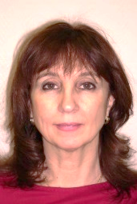
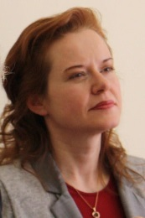
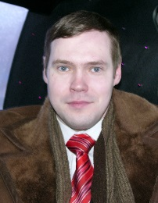
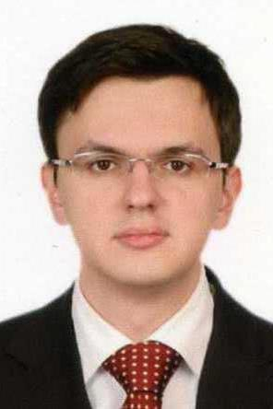
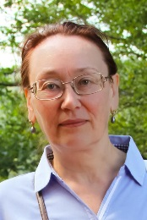
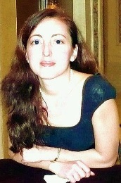
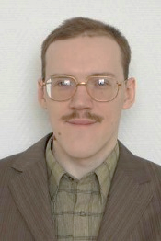
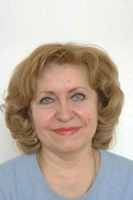
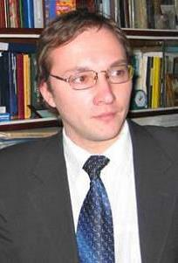
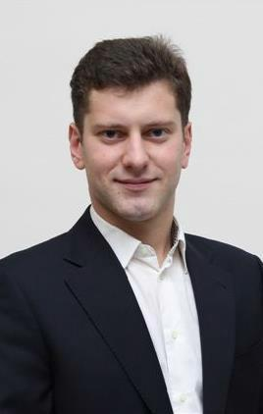
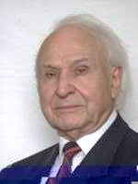
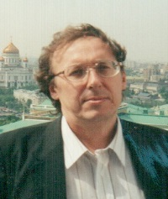
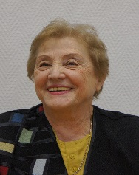
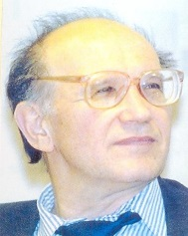
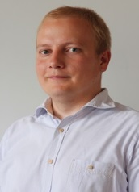
Кафедра политической экономии
Профессора
Доценты, старшие преподаватели, ассистенты
Научные сотрудники

Slide 6
Оптимизация структуры кадров
ПРОБЛЕМА
Механизм приема молодых преподавателей в университет
1804-2017 г.г. Нам 212 лет!

Slide 7
Учебно-методическая деятельность
Работа на всех уровнях образования – бакалавриат, магистратура, аспирантура, дополнительное, довузовское, филиалы, МФК.
Учебники, учебные пособия, методические материалы по всем курсам кафедры.
Курсы обязательные, обязательные-альтернативные, выборные, факультативные.
Внимание к опросам студентов.
Методические группы кафедры.
Тенденция сокращения образовательного поля кафедры.
Неравномерность распределения нагрузки внутри кафедры.
1804-2017 г.г. Нам 212 лет!

Slide 8
Неотложные задачи
1804-2017 г.г. Нам 212 лет!
Поддержать восстановление общегуманитарной составляющей в образовательном процессе на факультете.
Предложить организовать целевую подготовку кадров по экономике и экономической теории через магистратуру и аспирантуру для ВУЗов страны.

Slide 9
Научные исследования
1804-2017 г.г. Нам 212 лет!
Кафедра отвечает за первую факультетскую тему и работает по двум кафедральным темам государственной регистрации:
Методологические, теоретические и практические проблемы формирования российской экономической модели;
Методологические принципы и системный анализ в развитии современной экономической теории.
Активное участие в конференциях Новой экономической ассоциации, Московского экономического форума, других организаций.
Проведение конференций, симпозиумов, сессий, круглых столов, мастер-классов, в рамках Ломоносовских чтений, Фестивалей науки и самостоятельно.
Базовое подразделение диссертационного совета МГУ по экономической теории и Научного совета МГУ.
Неравномерность публикационной активности сотрудников, требования по ведущим журналам и Списку МГУ.
Трудности привлечения внешнего финансирования НИР по грантам, договорам, конкурсам.

Slide 10
Актуальная задача
1804-2017 г.г. Нам 212 лет!
В рамках тем государственной регистрации сосредоточиться на исследовании природы и эффективности цифровой экономики как базы российской модели XXI века с широким вовлечением студентов и аспирантов.

Slide 11
Спасибо за внимание!

